Slide 1
Гражданско-патриотического воспитания школьников
"Я - Человек, Ученик, Гражданин"

Slide 2
цели
Развитие у молодежи гражданственности, патриотизма как важнейших духовно-нравственных и социальных ценностей, готовность к активному проявлению в различных сферах жизни общества.
Формирование духовно и физически здорового человека, неразрывно связывающего свою судьбу с будущим родного города, края и страны;

Slide 3
Задачи
Развитие духовно-нравственной личности, разумно сочетающей личные интересы с общественными.
Воспитание чувства долга, ответственности, готовности к защите Отечества, чувства любви и привязанности к семье, родному дому, своей Родине, традициям, обычаям своего народа. Формирование умений и потребности сохранять и приумножать богатства природы.

Slide 4
Формирование необходимых материальных и правовых норм поведения в части государственных, трудовых, гражданских и семейных законов, осознание себя как части правового государства, способного к сотрудничеству с другими через изучение Конвенции о правах ребёнка.
Развитие нравственных взаимоотношений в семье;
Воспитание гордости за героическое прошлое своей Родины и уважения к культуре своей страны;

Slide 5
«Воспитание гражданина страны следует рассматривать как одно из главных средств национального возрождения. Функционально грамотный гражданин - это человек, любящий Родину, умеющий реагировать на изменения в обществе, защищать своё человеческое право».

Slide 6
Понятие «гражданственность» предполагает освоение и реализацию ребёнком своих прав и обязанностей по отношению к себе самому, своей семье, коллективу, к родному краю, Отечеству. Это вопросы не только философские, социальные, экономические, но и чисто педагогические. Важно воспитать деятельного гражданина своей Родины, а не стороннего наблюдателя.
Гражданственность включает в себя взаимоотношения на уровне «гражданин — государство» и «человек — общество». Формируя гражданина, мы, прежде всего, должны видеть в нём человека. Поэтому гражданин с педагогической точки зрения — это самобытная индивидуальность, личность, обладающая единством духовно-нравственного и правового долга.

Slide 7
Патриотическое воспитание – это систематическая и целенаправленная деятельность органов государственной власти и организаций по формированию у граждан высокого патриотического сознания, чувств верности своему Отечеству, готовности к выполнению гражданского долга и конституционных обязанностей по защите интересов Родины.
Патриотическое воспитание направлено на формирование и развитие личности, обладающей качествами гражданина.

Slide 8
Главное в этой работе — системный подход к формированию гражданской позиции школьника, создание условий для его самопознания и самовоспитания. При этом важно оптимально использовать педагогический потенциал социального окружения, помочь учащимся освоить общественно-исторический опыт путём вхождения в социальную среду, выработать свой индивидуальный опыт жизнедеятельности.

Slide 9
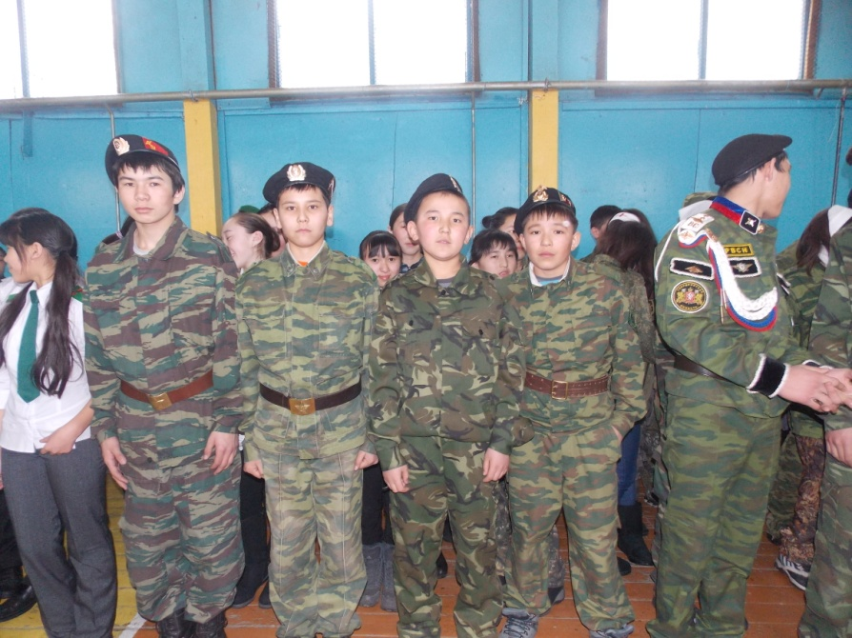
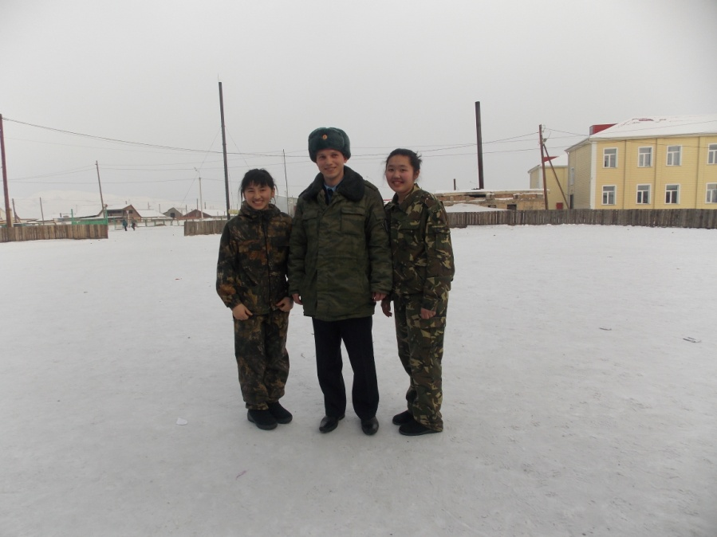

Slide 11
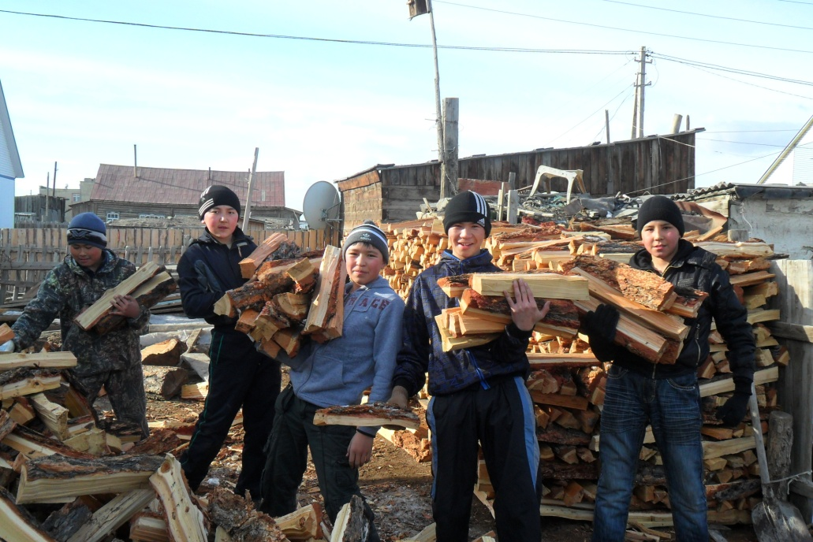
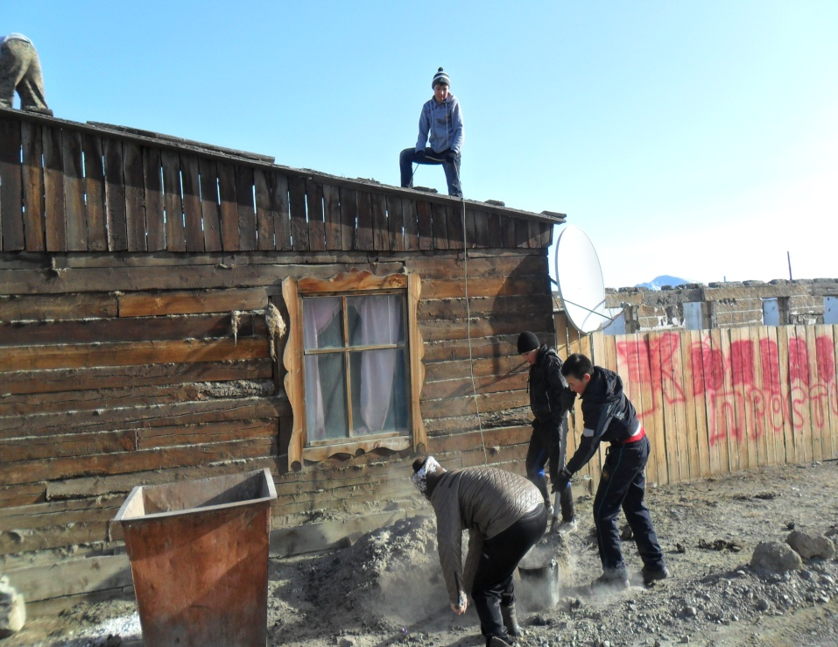

Slide 12
Направления
Я - я
Я- школа
Я-семья
Я-культура
Я-
гражданин и
патриот

Slide 13
"Я - я"
Формирование гражданского отношения к себе.
В содержание деятельности по этому направлению входит осмысление ребенком себя как частицы окружающего мира и обретение уверенности в своей значимости.
Задачи.
Формирование у школьников правосознания и воспитание в них гражданской ответственности
Воспитание эстетической культуры и развитие художественных способностей учащихся.
Воспитание у детей понимания сущности сознательной дисциплины и культуры поведения, ответственности и исполнительности, точности при соблюдении правил поведения в школе, дома, в общественных местах.
Формирование у школьников потребности к самообразованию, воспитанию морально-волевых качеств, умений проявлять решительность и настойчивость в преодолении трудностей.

Slide 14
Предполагаемый результат деятельности.
Воспитание гуманности учащихся: понимания ценности человеческой жизни, справедливости, бескорыстия, уважения человеческого достоинства, милосердия, способности к состраданию, сопереживанию, терпению, доброжелательности. Высокий уровень самосознания, чувство собственного достоинства, самодисциплина.

Slide 15
Формирование гражданского отношения к своей семье.
"Ученик - семья"
Основное содержание данного направления – подготовка к выполнению основных социальных ролей: дочери, сына, брата, сестры, мужа, жены, родственника.
Исходное положение: семья – главный фактор воспитания семьянина. Гражданственность проявляется в любви к родителям, родственникам. Учащиеся должны знать свои семейные традиции, уметь любить и беречь своих близких.
Задачи
Формировать уважение к членам семьи.
Воспитывать семьянина, любящего своих родителей, родственников.
Формировать у школьников понятия сущности основных социальных ролей, умения понимать и правильно разрешать возникающие семейные трудности.

Slide 16
Предполагаемый результат деятельности.
Сформирование у школьников понятия сущности социальных ролей:
- настоящий мужчина обладает умом, решительностью, смелостью, мастерством в деле, благородством;
- настоящая женщина отличается добротой, вниманием к людям, отзывчивостью, терпимостью, умением прощать, любовью к детям;
- настоящий сын бережет покой родителей, членов семьи, всегда готов помочь старшим в их работе по дому, не создает конфликтов, умеет держать данное слово;
- настоящая дочь заботится о своей семье, покое старших, умеет и любит трудиться.

Slide 17
Формирование гражданского отношения к культуре
"Ученик-культура"
Основным содержанием деятельности по данному направлению является осмысление школьниками значимости искусства и национальной культуры для человека современного мира, развитие духовного мира учащихся на основе познания искусства, литературы, фольклора.
Задачи.
Воспитывать у школьников чувство прекрасного, развивать их творческое мышление, художественные, музыкальные, литературные, хореографические способности, формировать эстетические вкусы и идеалы.
Формировать понимание значимости искусства в жизни каждого гражданина.
Формирование и развитие основ этнокультурного самосознания учащихся.

Slide 18
Предполагаемый результат деятельности.
Умение школьников видеть прекрасное в окружающей действительности.
Знакомство с жизнью и творчеством выдающихся художников и композиторов.
Успешные занятия детей в учебных объединениях художественно-эстетического направления.
Участие в художественной самодеятельности.

Slide 19
Формирование гражданского отношения к Отечеству.
"Ученик-гражданин
и патриот"
В содержание деятельности входит осмысление ребенком себя как части своей Родины, ее гражданина и патриота.
Исходные положения: каждый человек не только сын или дочь своих родителей, но и гражданин Отечества.
Задачи.
Развивать общественную активность учащихся, воспитывать в них сознательное отношение к труду и народному достоянию, верность боевым и трудовым традициям старшего поколения, преданность Отчизне, готовность к защите ее свободы и независимости.
Формировать у школьников осознание нравственного и правового долга, обязанностей по отношению к природной среде, ответственность за ее состояние.
Формировать у учащихся стремление к усвоению правовых знаний, чувство гражданской ответственности за свое поведение и поступки окружающих.
Воспитывать в детях способность к эстетическому восприятию отечественной и мировой культуры, произведений искусства и литературы, бережное отношение к памятникам культуры и искусства, национального творчества.
Формировать у школьников стремление к развитию художественных способностей и творческой деятельности в различных видах искусства и труда. Обогащать их эстетические знания и совершенствовать умения и навыки.

Slide 20
Предполагаемый результат деятельности.
Убежденность учащихся в том, что настоящий гражданин любит и гордится своей Родиной, изучает ее историко-культурное, духовное наследие, верен своему гражданскому долгу и готов к защите своего Отечества.

Slide 21
Формирование гражданского отношения к школе.
"Ученик-школа"
Основное содержание деятельности – осмысление школьником необходимости научных знаний для нормальной жизни в современном мире. Исходные положения в школе учащиеся не только получают знания, но и учатся жить. Школа является источником формирования необходимых качеств гражданина.
Задачи.
Формировать у ребенка осознанную принадлежность к коллективу, понимание его роли в жизни человека, умение сочетать личные и общественные интересы.
Воспитывать у школьников сознательное отношение к учению, развивать их познавательную активность и культуру умственного труда. Формировать готовность школьников к сознательному выбору профессии.
Воспитывать нравственность, сознательную дисциплину и культуру поведения учащихся. Заниматься их физическим совершенствованием, укреплением здоровья и формированием навыков санитарно-гигиенической культуры.
Воспитывать сознательную готовность выполнять Устав школы и Устав Детской организации.
Учить ценить свое и чужое время, быть примером для младших, уметь держать свое слово.
Вырабатывать потребность учащихся в постоянном пополнении своих знаний, ответственном и творческом отношении к учению, умения и навыки рациональной организации умственного и физического труда.
Формировать осознание своей принадлежности к школьному коллективу, стремление к сочетанию личных и общественных интересов, к созданию атмосферы подлинного товарищества и дружбы в коллективе.
Формировать сознательное отношение к укреплению своего здоровья, стремление к участию в спортивных состязаниях, оборонно-спортивных и санитарно-оздоровительных мероприятиях.

